Slide 1
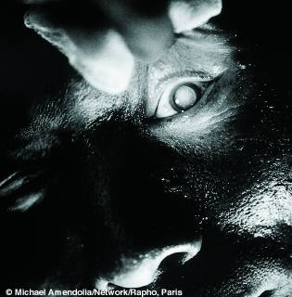
ERGOFTALMOLOGIA
Joana Gurgel
DEZEMBRO/2011

Slide 2
ERGOFTALMOLOGIA
Ergoftalmologia é uma área da ciência que estuda o sistema de trabalho, propondo o melhor relacionamento entre o trabalho e a visão. O objetivo principal é a prevenção e a administração de desconforto e doenças oculares em relação ao trabalho, visando máxima eficácia com máxima eficiência da função visual.

Slide 3
SÍNDROME DO USO DO COMPUTADOR
SINTOMAS:
Irritação ocular;
Hiperemia ocular;
Prurido ocular;
Olhos secos ou lacrimejamento;
Fadiga;
Fotofobia;
sensação de peso nas pálpebras ou região frontal;
Outros sintomas são enxaquecas, lombalgia e espasmos musculares.

Slide 4
FATORES INDIVIDUAIS
Estado Geral de Saúde e Alterações Oculares:
Vicios de refração mal corrigidos;
Trastornos de acomodação;
Insuficiência de convergência;
Problemas oculomotores;
Patologias oculares como as alergias ou síndrome do olho seco;
Uso de lentes de contato etc.

Slide 5
FATORES AMBIENTAIS
Umidade ;
Ar condicionado;
Poeiras;
Exposição direta ao sol;
Ambientes escuros com pouco contraste etc

Slide 6
FATORES ERGONÔMICOS
Acessibilidade ao posto de trabalho;
Postura de trabalho;
Os esforços;
Ritmo de trabalho e condiçoes ambientais;
As características do trabalho mental( complexidades, minuciosidades, nivel de atenção, entre outras);
As características da organização( iniciativa, cooperação, autonomia, horários, identificação com a tarefa etc).

Slide 7


Slide 8
ILUMINAÇÃO
Presença de reflexos;
Diferença de iluminação entre a áera de trabalho e seus arredores;
Diminuição de contraste dos caracteres e o fundo da tela;
Excesso de iluminação;
Posicionamento incorreto das luminárias;

Slide 9


Slide 10
AUMENTO DA ABERTURA DA FENDA PALPEBRAL
Dinâmica lacrimal: a produção, a evaporação e a eliminação.
Evaporação das lágrimas: área de exposição da superficie ocular varia segundo a posição dos olhos.
Menor quando o olhar se dirige para baixo e maior quando o olhar vai além da abertura normal dos olhos ( 3 x mais).
A evaporação é proporcional a área de superficie ocular exposta.

Slide 11
DIMINUIÇÃO DO PISCAR DOS OLHOS
Freqüência do piscar dos olhos: 12 a 20 por minuto;
Múltiplos estímulos desencadeiam o reflexo do piscar: nivel de preocupação, o medo, o estress etc.
O tempo de ruptura da lágrima (BUT) : controla a periodicidade do piscar .
BUT ELEVADO: quanto maior o intervalo do piscar, menor freqüência.
Menos pisca » BUT reduzido » olho seco » sensação de corpo estranho e fadiga visual.

Slide 12


Slide 13
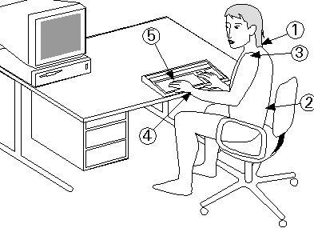

Slide 14


Slide 15
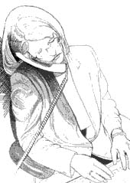

Slide 16
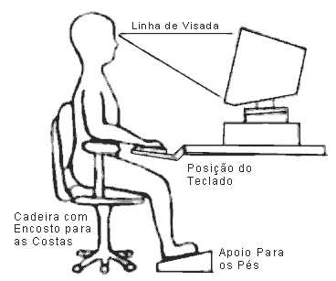

Slide 17
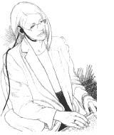

Slide 18
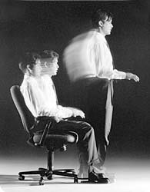
Posição cômoda

Slide 19
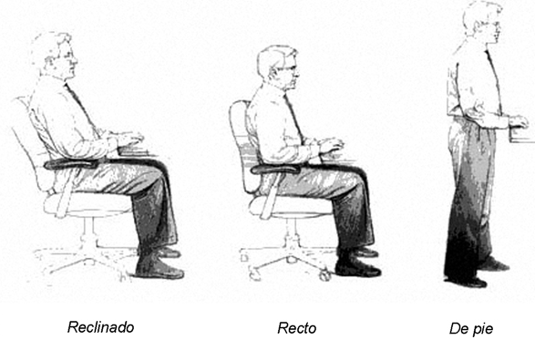

Slide 20
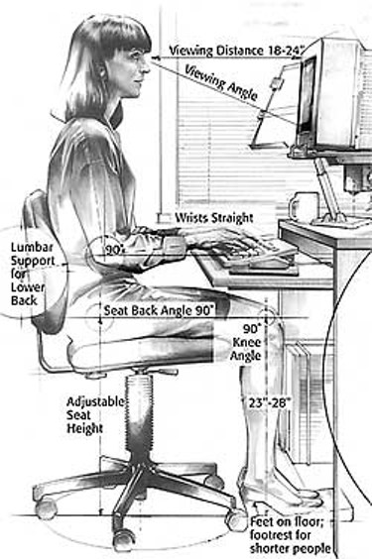

Slide 21
MEDIDAS PREVENTIVAS GERAIS
Condições ambientais:
Sistema de climatização;
Controle do grau de umidade ambiental;
Redução do fumo;
Incrementação de ar natural nos lugares de trabalho;
Evitar reflexos das janelas e da iluminação do teto.

Slide 22
Norma Regulamentadora 17
17.6.4. Nas atividades de processamento eletrônico de dados, deve-se, salvo o disposto em convenções e acordos coletivos de trabalho, observar o seguinte:
a) o empregador não deve promover qualquer sistema de avaliação dos trabalhadores envolvidos nas atividades de digitação, baseado no número individual de toques sobre o teclado, inclusive o automatizado, para efeito de remuneração e vantagens de qualquer espécie;
b) o número máximo de toques reais exigidos pelo empregador não deve ser superior a 8.000 por hora trabalhada, sendo considerado toque real, para efeito desta NR, cada movimento de pressão sobre o teclado;

Slide 23
Norma Regulamentadora 17
c) o tempo efetivo de trabalho de entrada de dados não deve exceder o limite máximo de 5 (cinco) horas, sendo que, no período de tempo restante da jornada, o trabalhador poderá exercer outras atividades, observado o disposto no art. 468 da Consolidação das Leis do Trabalho, desde que não exijam movimentos repetitivos, nem esforço visual;
d) nas atividades de entrada de dados deve haver, no mínimo, uma pausa de 10 minutos para cada 50 minutos trabalhados, não deduzidos da jornada normal de trabalho;
e) quando do retorno ao trabalho, após qualquer tipo de afastamento igual ou superior a 15 (quinze) dias, a exigência de produção em relação ao número de toques deverá ser iniciado em níveis inferiores do máximo estabelecido na alínea "b" e ser ampliada progressivamente.

Slide 24
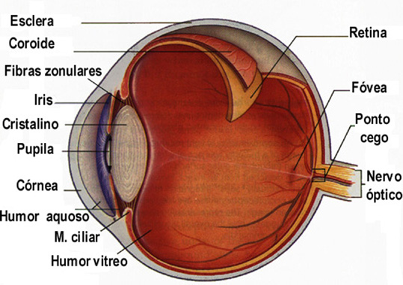
Avaliação Oftalmológica Laboral
Anatomia globo ocular
Fonte: Spalton DJ. Atlas Colorido de Clínica Oftalmológica. 2ª edição. Editora Manole, 1998.

Slide 25
Exame Oftalmológico
História Clínica Oftalmológica;
Acuidade visual (AV): deve ser avaliada por tabela de optótipos para longe e para perto, separadamente em cada olho e binocularmente, sem e com correção visual atualizada (mínimo seis meses) de óculos ou lentes de contato;
Biomicroscopia: O exame é realizado com o objetivo de examinar as estruturas oculares como: pálpebra, implantação dos cílios, conjuntivas, córnea, íris, cristalino e úvea.
Fundoscopia (FO): se detectam as alterações de coróide e retina (por diabetes, HAS, uveítes), as do nervo óptico, e as de transparências dos meios oculares (cataratas, vitreítes, etc.)

Slide 26
Exame Oftalmológico
Pressão intra-ocular (PIO): apresenta valores normais na faixa de 12 a 20 mmHg em pacientes que apresentam nervo óptico e espessura corneana dentro da normalidade.
Teste de visão de cores: trata do exame para detectar discromatopsias (distúrbios de visão de cores). Estes testes são realizados pelo oftalmologista com tabelas de Optótipos ou Ishihara. Os portadores destes distúrbios de visão de cores são incompatíveis para atividades na indústria têxtil, na laboratorial, e para motoristas profissionais que sofram de alteração na visão das cores básicas.

Slide 27
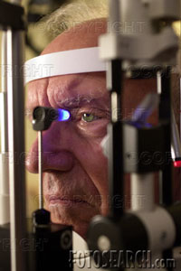
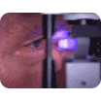

Slide 28
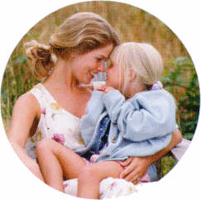
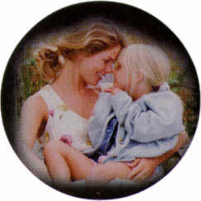

Slide 29

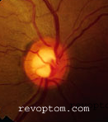

Slide 30
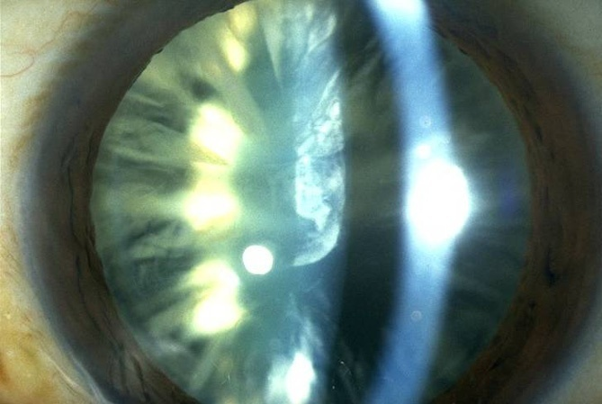

Slide 31
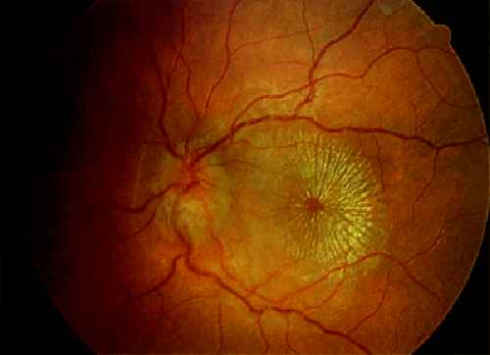

Slide 32
Doenças Oculares Relacionadas ao Trabalho
Blefarite | arsênio, radiações ionizantes, cimento.
Conjuntivite | ácido sulfídrico, acrilatos, arsênio, berílio, flúor, iodo, cloreto de etila, radiações ionizantes, radiações ultravioletas, cimentos, selênio.
Ceratite e ceratoconjuntivite | Arsênio, ácido sulfúrico, radiações ionizantes, radiações infravermelha, radiações ultravioletas
Catarata | traumas oculares decorrentes da exposição aos raios X, calor e frio extremos, choque elétrico, contusão ocular e ferimentos penetrantes; Exposição: solda elétrica, radiações ionizantes e radiações infravermelhas
Inflamação coriorretiniana | manganês
Neurite óptica | brometo de metila, cloreto de metileno, tetracloreto de carbono, metanol, sulfeto de carbono

Slide 33
Deficiência Visual
A definição de deficiência visual contida no inciso III, do artigo 4º, do Decreto nº 3.298/99 é “acuidade visual igual ou menor que 20/200 (Tabela Snellen) no melhor olho, após a melhor correção e campo visual inferior a 20 graus ou ocorrência simultânea de ambas as situações;
Segundo a OMS, cegueira é quando a acuidade visual com a melhor correção óptica, no melhor olho, medida para longe for menor ou igual a 20/200;
Baixa Acuidade Visual, é definida como acuidade visual com a melhor correção óptica, no melhor olho, menor que 20/60 e maior do que 20/200.

Slide 34
CLASSIFICAÇÃO INTERNACIONAL DE DEFICIÊNCIAS, INABILIDADES E DESVANTAGENS DA OMS.
DISTÚRBIO | DEFICIÊNCIA | INABILIDADE | DESVANTAGEM
Mudanças Anatômicas | Mudanças na função do órgão | Perda de habilidades individuais | Conseqüências Sociais
Cicatriz corneana, catarata, retinopatia. | Acuidade visual, campo visual, visão de cores. | Habilidade de leitura, mobilidade, vida diária. | Necessidade extra de esforço, perda da independência, perda do emprego.

Slide 35
CATEGORIAS GERAIS DE HABILIDADE
ACIMA DO NORMAL | HABILIDADE EXCEPCIONAL | NÃO REQUER AUXÍLIO
NORMAL | DESEMPENHO NORMAL | NÃO REQUER AUXÍLIO
PERDA LEVE | DESEMPENHO PRÓXIMO DO NORMAL | AUXÍLIO DE MELHORA
PERDA MODERADA | DESEMPENHO PRÓXIMO DO NORMAL | AUXÍLIO DE MELHORA
PERDA SEVERA | DESEMPENHO RESTRITO | AUXÍLIO DE MELHORA
PERDA PROFUNDA | DESEMPENHO RESTRITO | AUXÍLIO DE MELHORA
PERDA QUASE TOTAL | DESEMPENHO RESTRITO | AUXÍLIO DE SUBSTITUIÇÃO

Slide 36
CLASSIFICAÇÃO | ACUIDADE VISUAL SNELLEN | ACUIDADE VISUAL DECIMAL | AUXÍLIOS
VISÃO NORMAL | 20/12 a 20/25 | 1,5 a 0,8 | BIFOCAIS COMUNS
PRÓXIMA DO NORMAL | 20/30 a 20/60 | 0,6 a 0,3 | BIFOCAIS MAIS FORTES LUPAS DE BAIXO PODER
BAIXA VISÃO MODERADA | 20/80 a 20/150 | 0,25 a 0,12 | LENTES ESFEROPRISMÁTICOS LUPAS MAIS FORTES
BAIXA VISÃO SEVERA | 20/200 a 20/400 | 0,10 a 0,05 | LENTES ASFÉRICAS LUPAS DE MESA ALTO PODER
BAIXA VISÃO PROFUNDA | 20/500 a 20/1000 | 0,04 a 0,02 | LUPA MONTADA TELESCÓPIO MAGNIFICAÇÃO VÍDEO BENGALA / TREINAMENTO O-M
PRÓXIMO À CEGUEIRA | 20/1200 a 20/2500 | 0,015 a 0,008 | MAGNIFICAÇÃO VÍDEO LIVROS FALADOS, BRAILLE APARELHOS SAÍDA DE VOZ BENGALA / TREINAMENTO O-M
CEGUEIRA TOTAL | SPL | SPL | APARELHOS SAÍDA DE VOZ BENGALA / TREINAMENTO 0-M

Slide 37
Cegueira no Mundo
Estimativas baseadas na população mundial de 1990 referentes à cegueira e baixa visão, divulgadas pela OMS, indicavam a existência de 38 milhões de indivíduos cegos e de 110 milhões apresentando visão deficiente e risco de cegueira.
A extrapolação subseqüente desses dados para a população de 1996 ampliou-os para 45 milhões de cegos.
Previsões atuais estimam que o número de pessoas cegas dobrará até o ano 2020.

Slide 38
Baixa Visão e o Trabalho
Cegueira profissional é a deficiência visual que incompatibiliza o exercício profissional, para uma determinada função (Cegueira Profissional Relativa) assim como para toda e qualquer função no trabalho (Cegueira Profissional Absoluta).
Em relação à perda da produtividade pessoal de indivíduo com insuficiência visual, o impacto econômico mundial anual de cegueira e visão subnormal no ano de 2000 foi de 42 bilhões de dólares . Há uma previsão que este valor passará para 110 bilhões de dólares por ano até 2020.

Slide 39
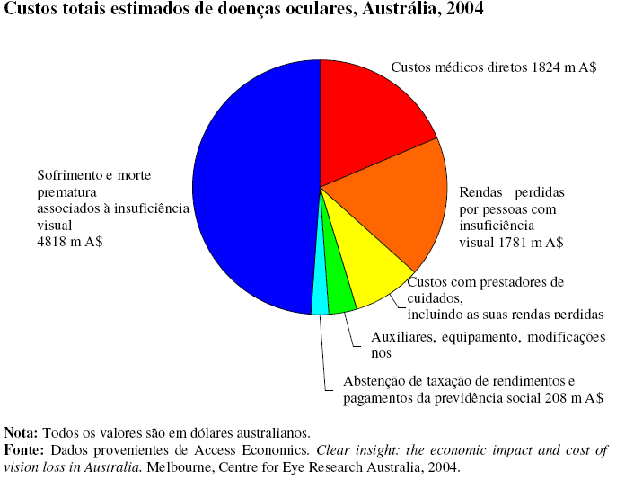

Slide 40
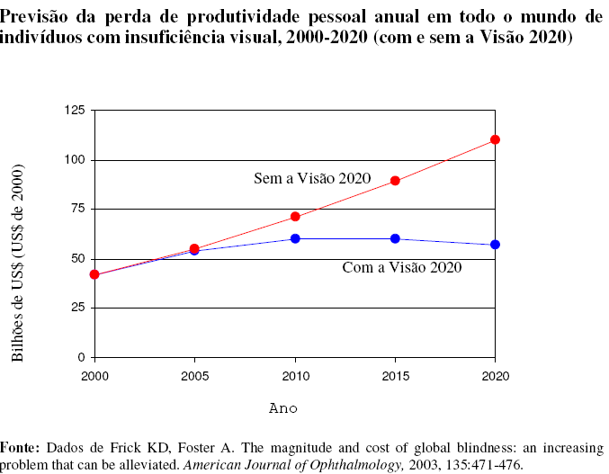

Slide 41
Acidentes Oculares
12% de todos os acidentes ocupacionais na Finlândia, 4% na França, 3% nos Estados Unidos da América;
Foi realizado um estudo multicêntrico na Inglaterra onde foram analisados 5.671 casos de acidentes oculares, dos quais 70% ocorreram no local do trabalho, atingindo homens, adultos jovens na fase produtiva da vida;
Aproximadamente 2,4 milhões de acidentes oculares ocorrem anualmente nos Estados unidos, estimando-se entre 20.000 e 68.000 lesões graves, capazes de ameaçar a visão, exigindo cuidados hospitalares mais complexos.

Slide 42
Legislação Previdenciária
O enquadramento da perícia oftalmológica na legislação Previdenciária é fundamental para a avaliação de benefícios através da tabela da SUSEP (Superintendência de Seguros Privados) para cálculo de indenização:
Invalidez permanente que norteia em 100% o cálculo de indenização para perda total da visão em ambos os olhos;
perda total de visão em um olho em 30%;
perda total da visão em um olho, quando o segurado já não tiver a outra visão em 70%.

Slide 43
Estagiamento das disfunções ou deficiências visuais
Grupo 1 | Transtornos leves, sem disfunções; os sintomas se reduzem a manifestações subjetivas. As funções visuais estão preservadas. O paciente pode ler, tem acuidade visual preservada. A vida privada, social e profissional são normais. A autonomia é completa.
Grupo 2 | Transtornos moderados, permanentes ou intermitentes: não chegam a ser graves, porém podem ser incapacitantes. As funções importantes estão preservadas, com acuidade visual binocular preservada para longe e para perto, mesmo considerando uma possível lesão unilateral que seja suficientemente importante. As vidas social, privada e profissional são normais ou quase normais. A autonomia é completa.
Grupo 3 | Transtornos permanentes e indiscutíveis; incapacitantes ainda que não cheguem a ser graves. A acuidade visual está diminuída e pode existir a perda de um olho e da função binocular, ainda que nesses casos a visão do outro olho continue satisfatória. Podem ocorrer síndromes dolorosas, diplopias causadoras de incômodos, apesar das correções aplicadas e se uma deficiente adaptação às manifestações do transtorno. A autonomia está conservada
Grupo 4 | Transtornos importantes: são o resultado de doenças visuais em que o paciente sofre em decorrência da alteração de uma função. Várias funções ficam difíceis de serem realizadas, como: andar na rua sozinho, costurar, ler. A autonomia fica possível para uma vida habitual. Algumas vezes se faz necessário a ajuda de um acompanhante e o paciente não possui mais aptidão para condução de veículos
Grupo 5 | Transtorno muito importante: esse grupo inclui todas as disfunções que deixam apenas uma capacidade visual igual ou inferior a 40%, disfunções que vão desde a cegueira total até situações que ainda deixam uma acuidade visual de 1/10 em cada olho.

Slide 44
Reabilitação Visual
Para indicação de Reabilitação Profissional com doenças oculares deverão ser consideradas: a idade, o grau de escolaridade, a atividade quando da doença ocular, o tempo de afastamento do trabalho, a experiência profissional anterior e a acuidade visual residual nos casos de condições visuais subnormal ou cegueira.
Deverá ser analisado: a existência no periciando de habilidade manual, de comunicação, de lidar com o público e domínio em informática.
Para atendimento destes casos, deve o médico perito conhecer os recursos ópticos e técnicos disponíveis na comunidade, por exemplo: sistema sonoro de microcomputadores, lupas de apoio, calculadora sonora e caneta óptica, entre outros, além dos serviços especializados para a Reabilitação Visual.

Slide 45
PROFISSÃO | PRÉ-REQUISITOS | CONDIÇÃO VISUAL | SÍNTESE DAS ATRIBUIÇÕES
Ajudante de Cozinha | Primeiro grau incompleto Curso de Auxiliar de Cozinha | Cego e Visão Subnormal | Auxilia os cozinheiros no preparo das refeições, executa serviços gerais de limpeza Pode auxiliar no descarregamento dos gêneros alimentícios
Ajudante de Jardineiro | Primeiro grau incompleto Curso de Jardineiro | Cego e Visão Subnormal | Auxilia no preparo do terreno para plantio Capina os canteiros cultivados e poda árvores Conserva as áreas ajardinadas
Auxiliar de Encadernação | Primeiro grau incompleto Curso de Encadernador | Cego e Visão Subnormal | Auxilia na execução de serviços de encadernação e restauração de livros e publicações em geral
Auxiliar de Serviços Gerais | Primeiro grau incompleto | Cego e Visão Subnormal | Auxilia na execução de tarefas diversificadas de apoio nos diferentes segmentos da Empresa
Embalador | Primeiro grau incompleto Habilidade manual | Cego e Visão Subnormal | Acondiciona produtos diversos a fim de assegurar uma embalagem adequada para seu transporte Confecciona embalagens de papelão e/ou outros tipos de materiais
Massagista | Primeiro grau completo Curso de Massagem Cursos específicos de acordo com a área de atuação | Cego e Visão Subnormal | Aplica técnica específica de massagem estética, terapêutica e desportiva, observando orientação médica
Pizzaiolo | Primeiro grau incompleto Conhecimentos pertinentes às atividades desenvolvidas | Cego e Visão Subnormal | Prepara massas, recheios, arma e leva ao forno tipos diversificados de pizzas
Técnico de Câmara Escura | Primeiro grau completo Curso de Câmara Escura | Cego e VisãoSubnormal | Prepara filmes a serem utilizados pelos técnicos de radiologia Revela filmes através de químicas apropriadas ou de processadora
Telefonista | Primeiro grau incompleto Curso de Operação de Mesa Telefônica Boa fluência verbal e memória auditiva | Cego e Visão Subnormal | Opera mesa telefônica Recebe e providencia ligações urbanas, interurbanas e internacionais Atende chamados telefônicos transferindo-os para diversos setores da Empresa

Slide 46
Conclusão
Prevenir a cegueira em ambiente laboral através de medidas coletivas e de exames periódicos;
Dizer não a automedicação;
Deficiência visual não quer dizer inaptidão laboral;
A reabilitação visual encontra-se incluída na atividade laboral e deve qualificar-se, como também a sociedade deve eliminar as barreiras físicas, arquitetônicas e culturais.

Slide 47

Obrigada!

